Slide 1

🎞 국제 영화제 홍보 사이트 🎞
가이드 문서
Park seo jin

Slide 2
Summary
< 개요 >
1. 기존 사이트 분석
2. 제작기법
3. 사이트 구현 및 설명
4. 향후 계획&sub
5. 끝인사

Slide 3
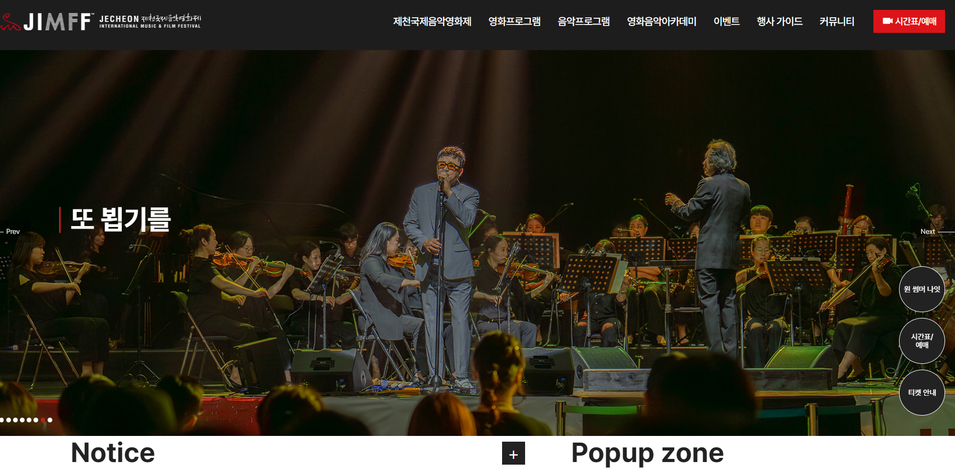
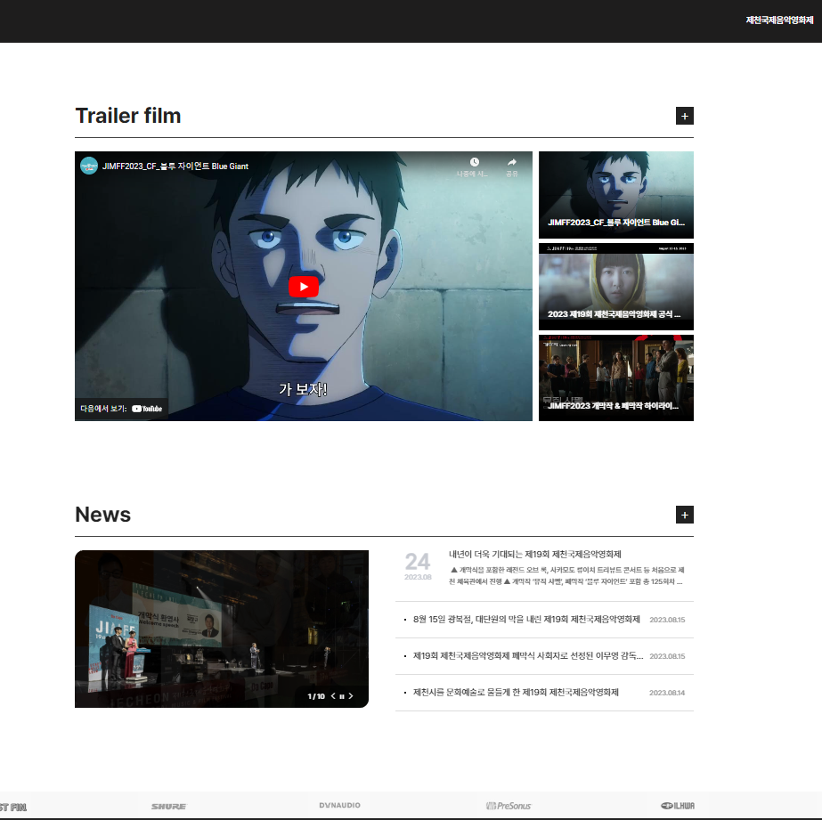
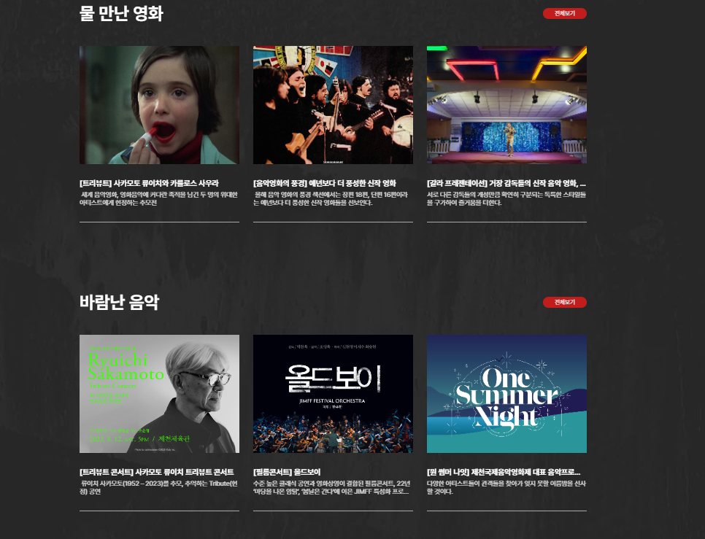
1. 기존 사이트 분석
영화 사이트다운 부드럽고 잔잔한 분위기가 있으며 메인 홈페이지 화면 첫 배너 에는 여러장의 사진이 넘어감
사이트 자체 분위기는 영화제 취지에 잘맞으나 내용이 전체적으로 내용파트는 단조로운 부분이 있음
사이트를 기본으로 부가적인 요소를 꺼내어 연출하면 더 좋을듯함
서브 페이지 역시 전체적으로 반복 되거나
많은수의 컨텐츠가 있지않아 자료 수집은 없음
하지만 내용구성이 너무 무겁지않고 생동감도 살아있는 느낌을 주어 만들면 좋을듯함

Slide 4

2. 제작 기법

Slide 5
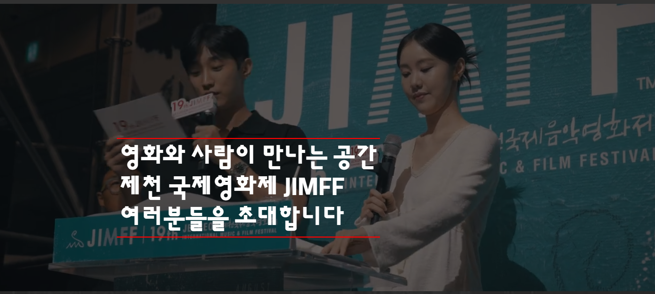
3. 사이트 구현 및 설명(상단)
- 메인화면 상단에 있는 바는 포지션이 다르게 설정함 로그인 바의 경우는 처음 그자리에 고정
메인 메뉴바의 경우는 포지션에 Sticky를 준뒤
z-index로 고정하여 스크롤 내리는동안 같이 화면에 등장함
- 영상 위 글자는 페이지 재생 후 트랜지션 으로 천천히 떠오름
- 메인화면 등장시 사진대신 영화제의 맞는 영상으로 비디오 태그사용 하여 주제에 맞는 분위기를 올림

Slide 6
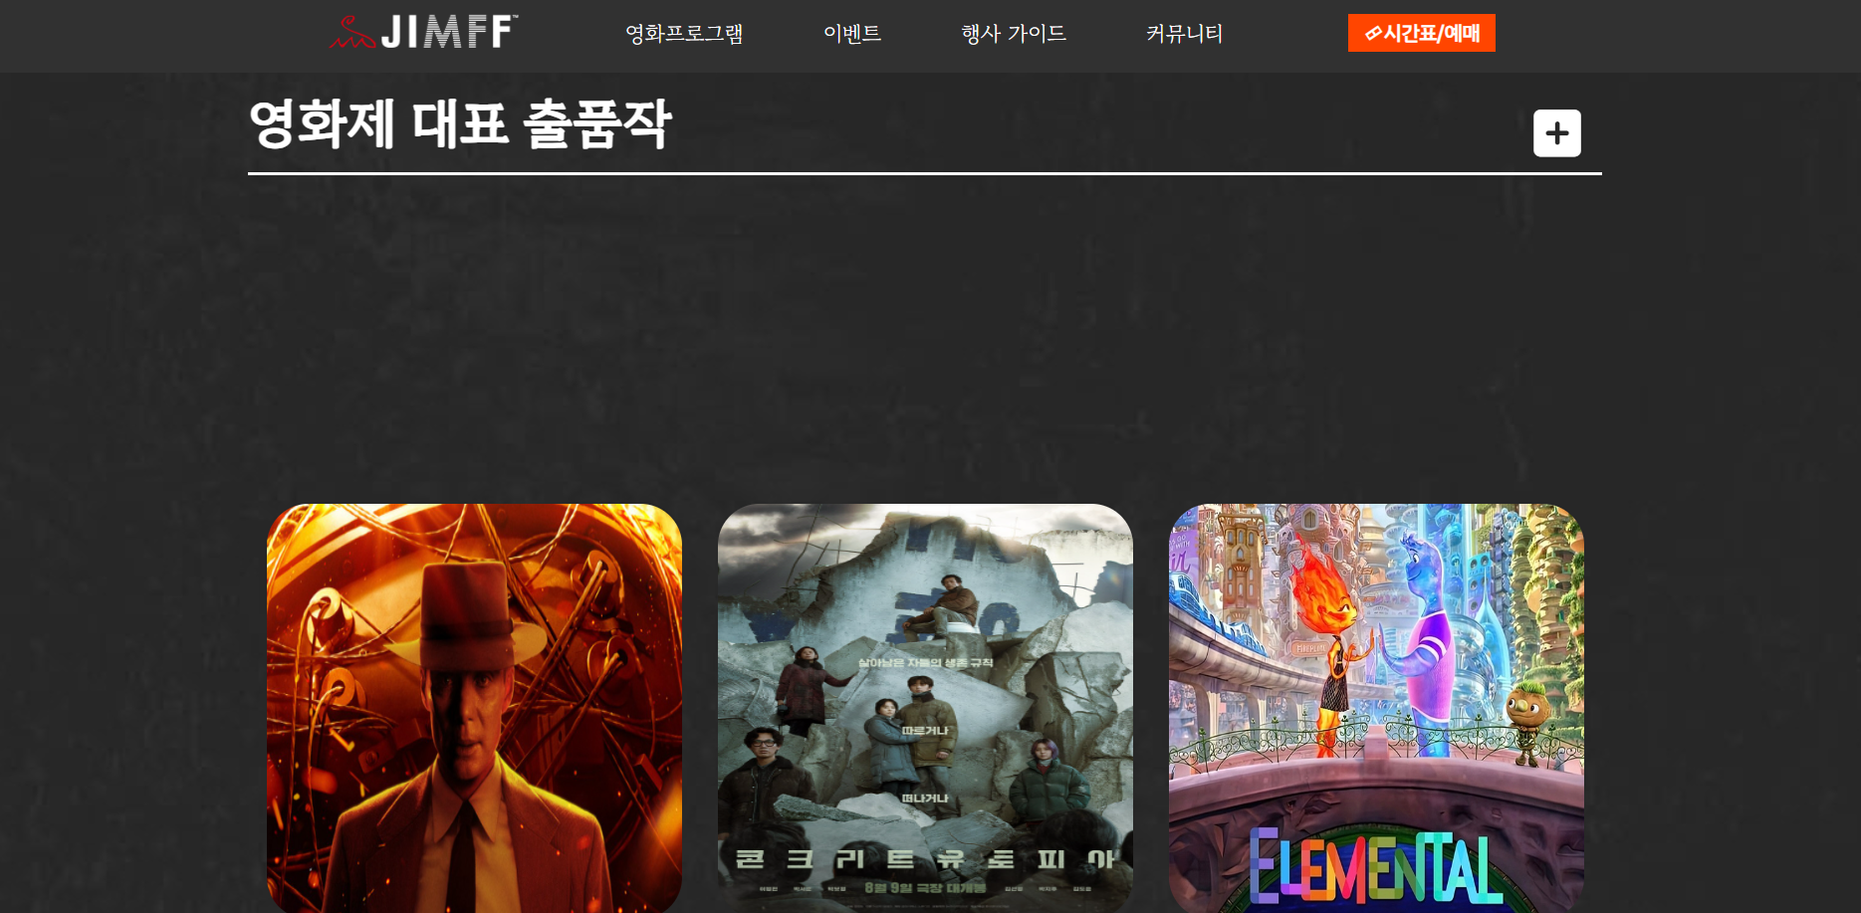
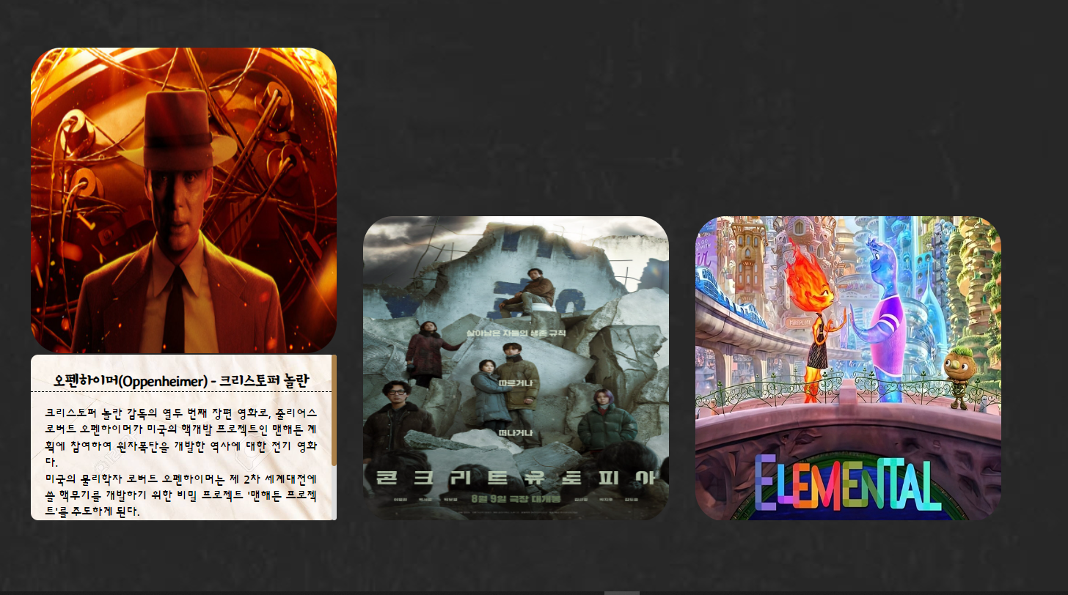
3. 사이트 구현 및 설명(중단)
메인화면 첫페이지 이후 스크롤 내리면 출품작 제목 타이틀과 함께 같이 영화 포스터가 서서히 위로 떠오름
트랜지션 및 애니매이션 사용하여 떠오르는 효과 및
자바스크립트 IntersectionObserver 도 적용하여 봤으나 코드가 문제인지 스크립트는 적용이 안되는듯 보임
해당 영화 사진에 마우스 오버시 밑에 설명박스 및 스크롤 적용
화면이 반쯤 밀고 내려오면 트랜지션 및 애니메이션이 종료되고 원래위치로 고정됨

Slide 7
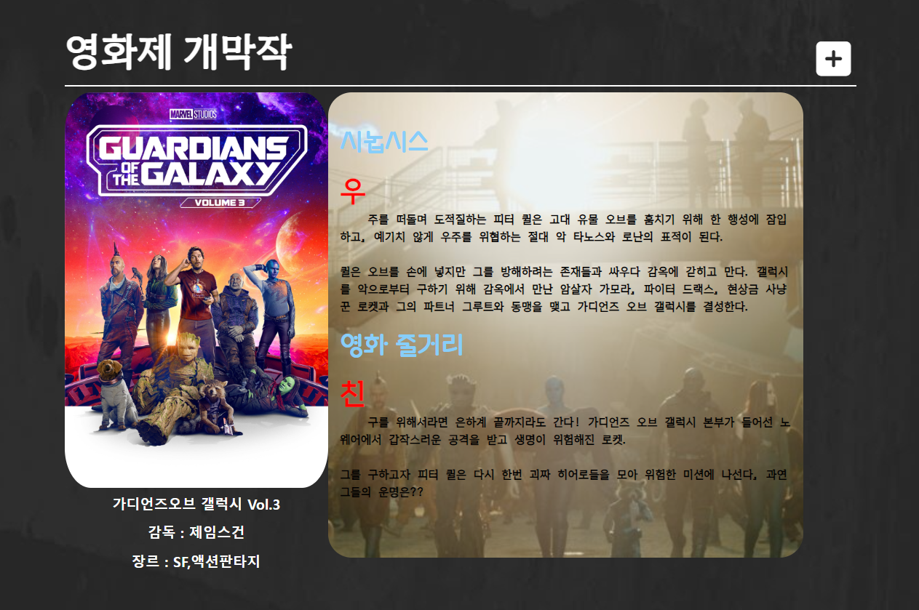
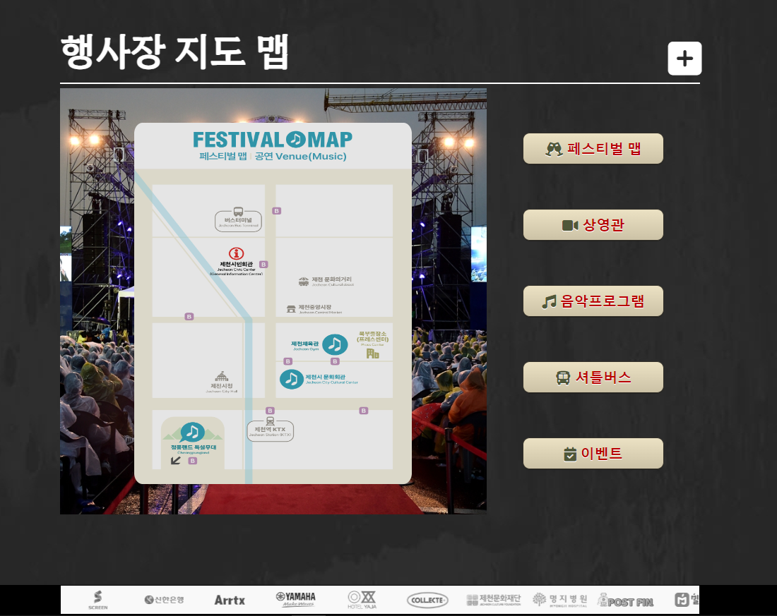
3. 사이트 구현 및 설명(중하단)
최 하단의 경우 옆으로 흘러가는 슬라이더바를 CSS로 키 프레임 적용하여 옆으로 흘러감
행사장 지도맵의 경우 버튼에 CSS로 스타일 변경 및 자바스크립트로 지도 개수에 다른 변수 적용으로 구현하여 영화제에 맞는 안내요소 출력

Slide 8
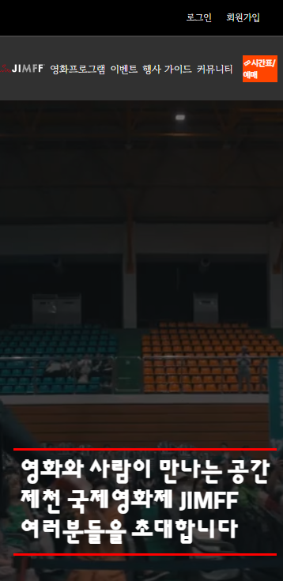
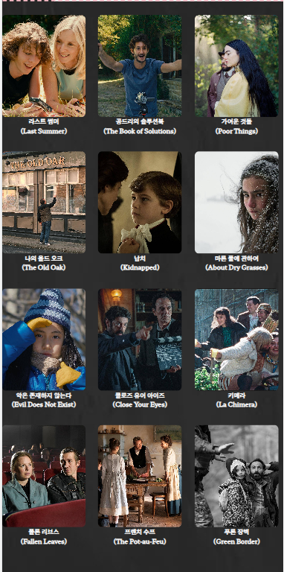
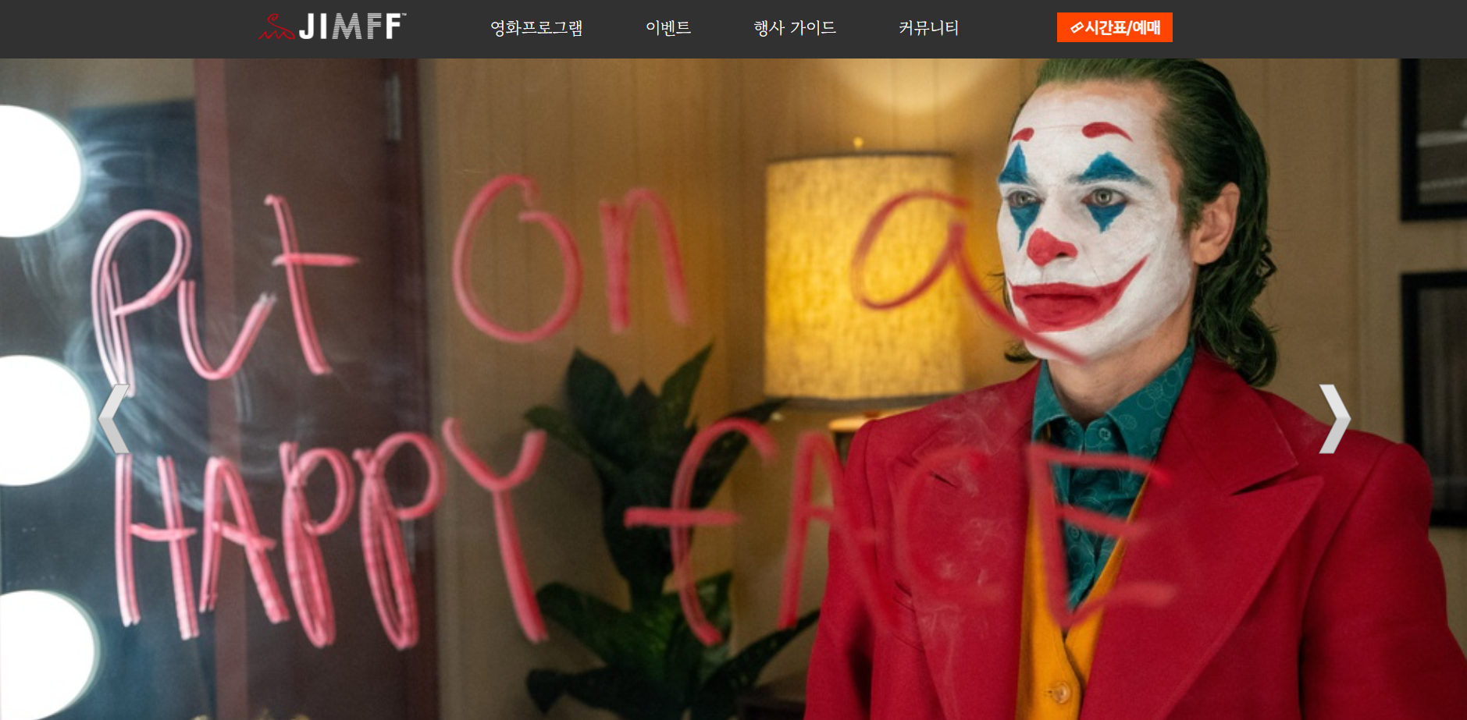
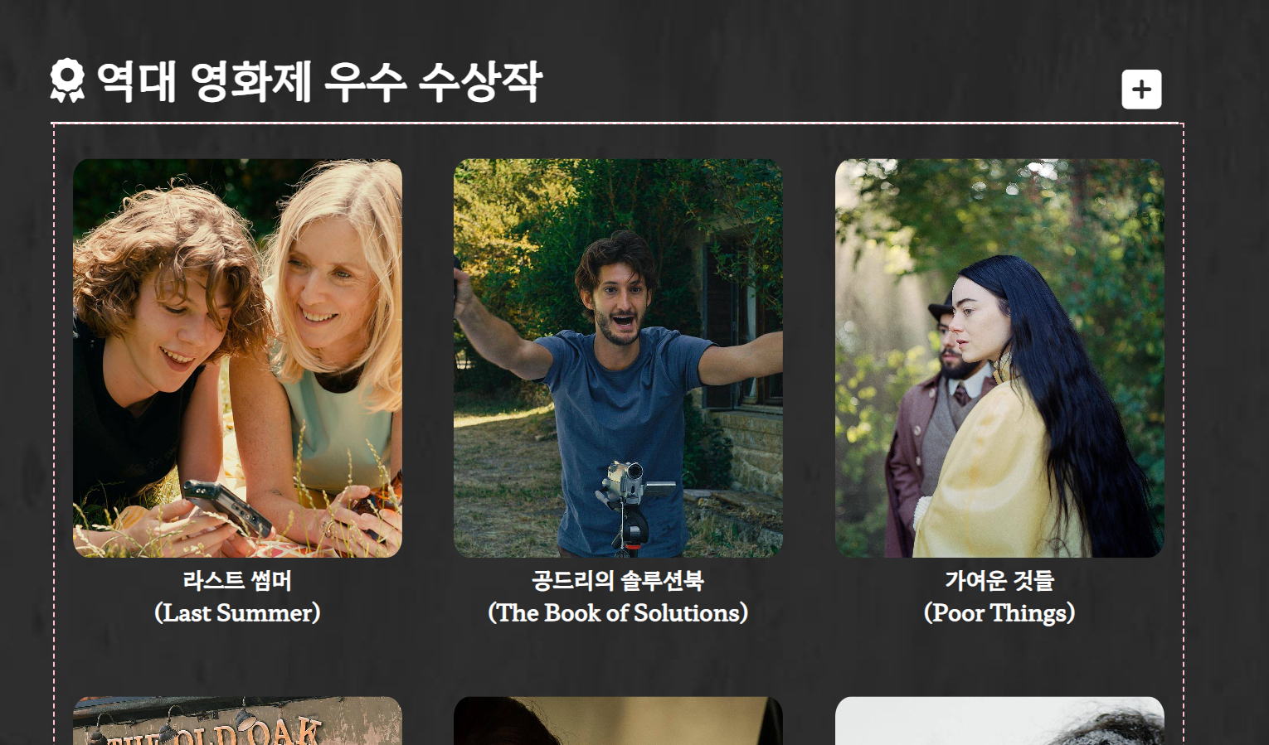
4. 향후 계획&SUB
추후 화면에 맞춰 미디어쿼리 작업 완성 계획
배너 Slide 적용
Grid 및 스케일적용

Slide 9


